Slide 1

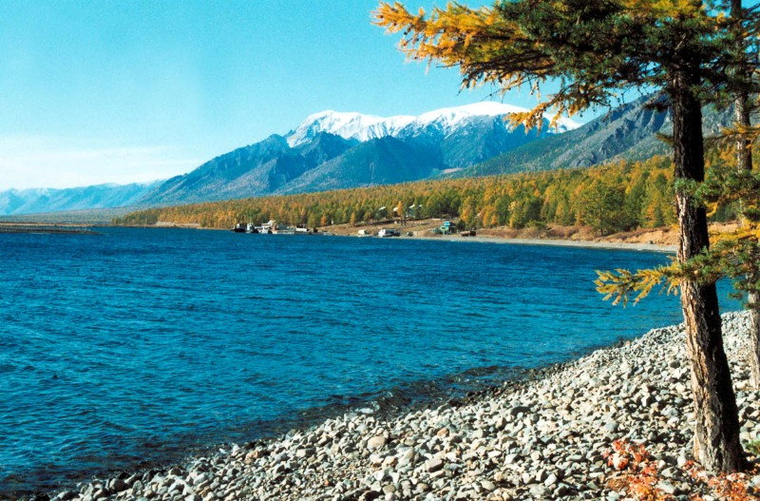
Озеро Байкал
Озеро Байкал

Slide 2
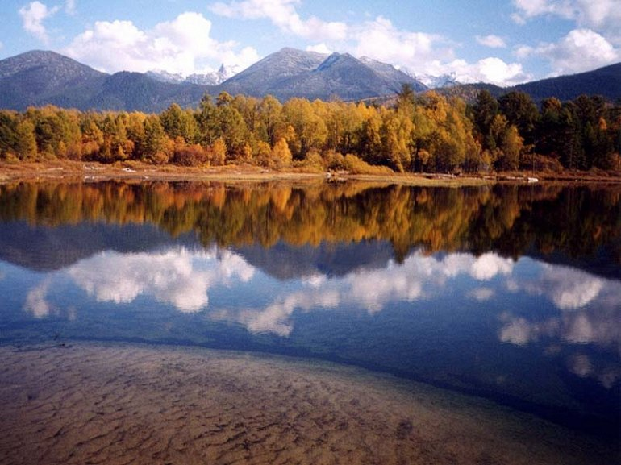
Байкал – одно из древнейших озер планеты и самое глубокое озеро в мире. Байкал входит в десятку самых больших озер мира. Его средняя глубина около 730 метров, максимальная – 1637 метров. В 1996 году Байкал был внесён в список Всемирного наследия ЮНЕСКО

Slide 3
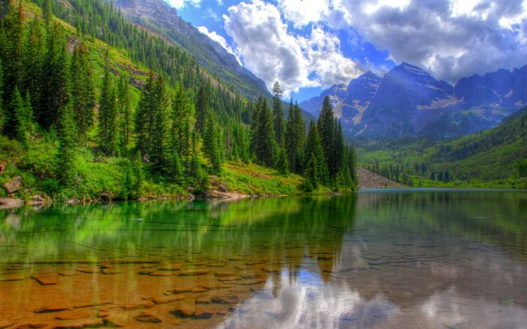
Озеро Байкал считается самым чистым озером планеты. Воду здесь можно пить даже без предварительной обработки, что несвойственно для других озер. Она даже на вкус почти идентична с дистиллированной, так как в ней много кислорода и мало микроорганизмов.

Slide 4
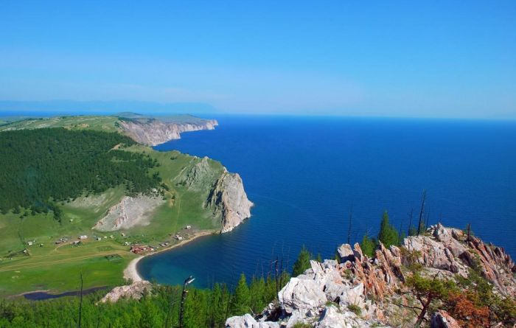
Байкал — это самый огромный пресноводный водоем в мире. Порядка 1/5 всех запасов воды находится именно в этом озере.

Slide 5
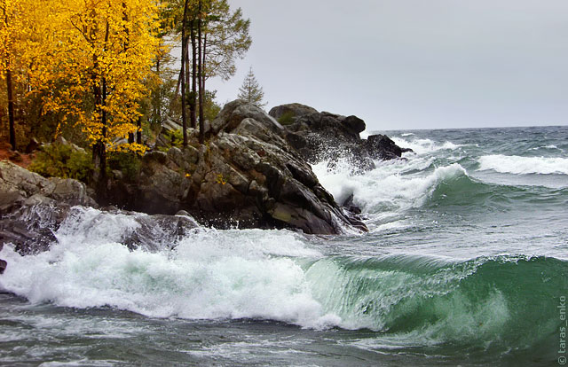
Мало того, что озеро огромное и самое чистое, так оно еще и самое глубокое в мире. Максимально обнаруженная самая глубокая точка составляет 1642 км. Несмотря на то, что Байкал — это озеро, а не море, все равно здесь довольно часто штормит и бывают неплохие волны.

Slide 6
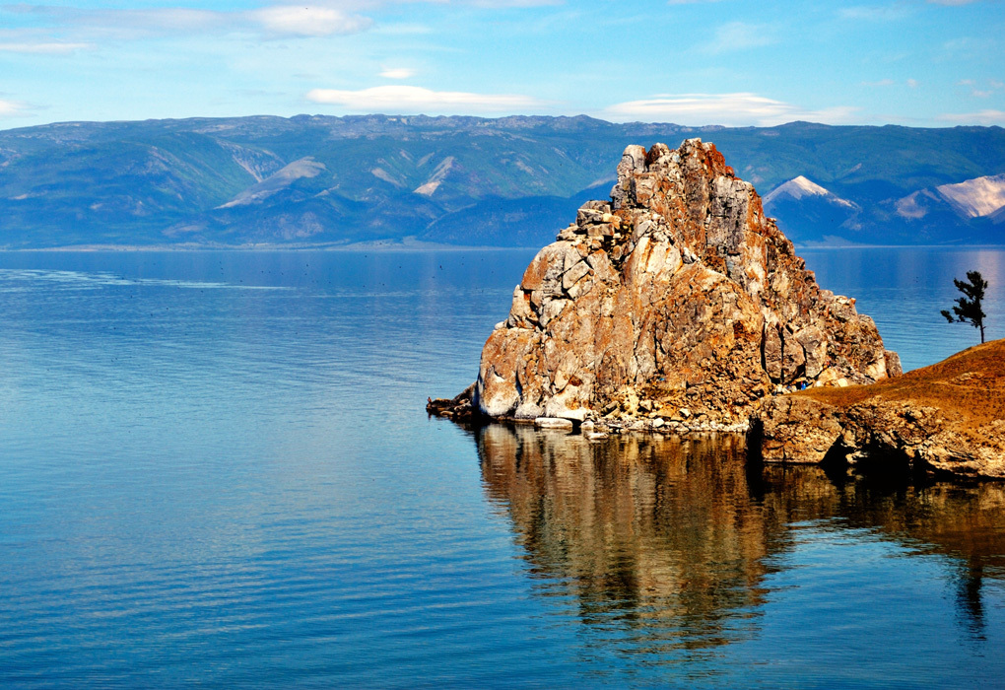
В озеро Байкал впадают более 300 рек, а вытекает всего одна — Ангара.
Шаман-камень
Существует легенда, что у батюшки Байкала было 336 рек-сыновей и одна дочь-Ангара, все они втекали в отца, дабы пополнять его воды, но вот его дочь полюбила реку Енисей и стала выносить воды отца своему любимому. В ответ на это отец Байкал кинул в свою дочь огромный кусок скалы и проклял её. Эта скала, называемая Шаман-камень, находится у истока Ангары и считается её началом.

Slide 7
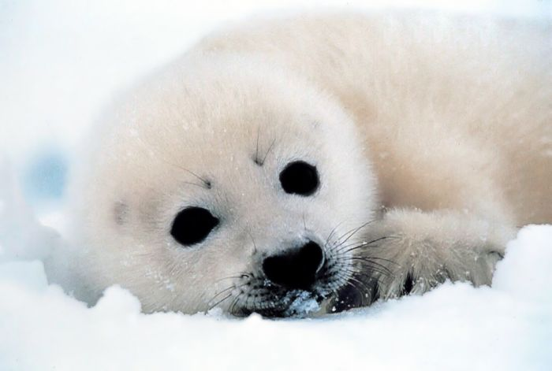
В Байкале водится очень много рыбы, но интересным фактом считается то, что в этом озере обитает 1 вид млекопитающих — это байкальские тюлени (нерпы). Как они сюда попали до сих пор точно никто не знает, но есть предположение, что они пришли из Северного-Ледовитого океана по Енисею и Ангаре.

Slide 8
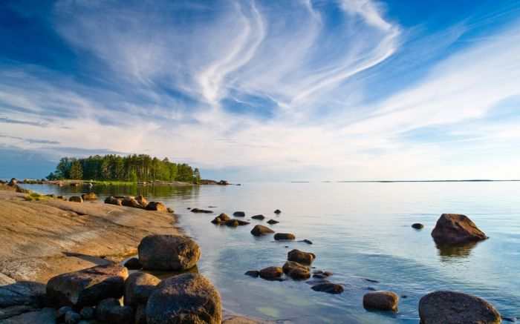
До сих пор не известно точное происхождение слова «Байкал». Но самые распространенные варианты это:
от слова Бай Кюль (тюркск.) — Богатое озеро
от слова Бай Гал (монгольск.) — Богатый огонь
от слова Бай Хай (Китайск.) — Северное море

Slide 9
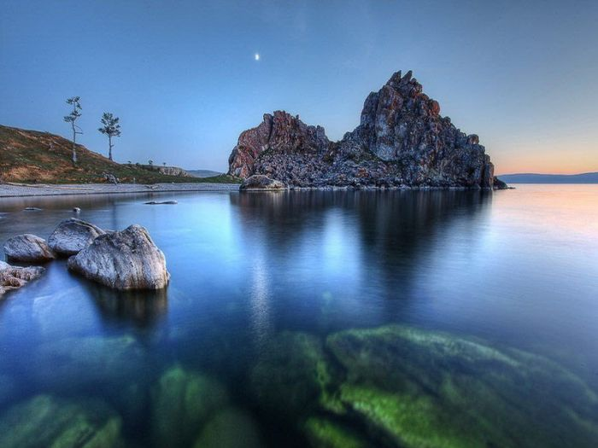
Озеро Байкал является природным наследием не только России, но и всего мира, поэтому мы должны беречь его, сохранять его первозданность. Байкал открывает нам множество красивейших пейзажей, глядя на которые захватывает дух…

Slide 10
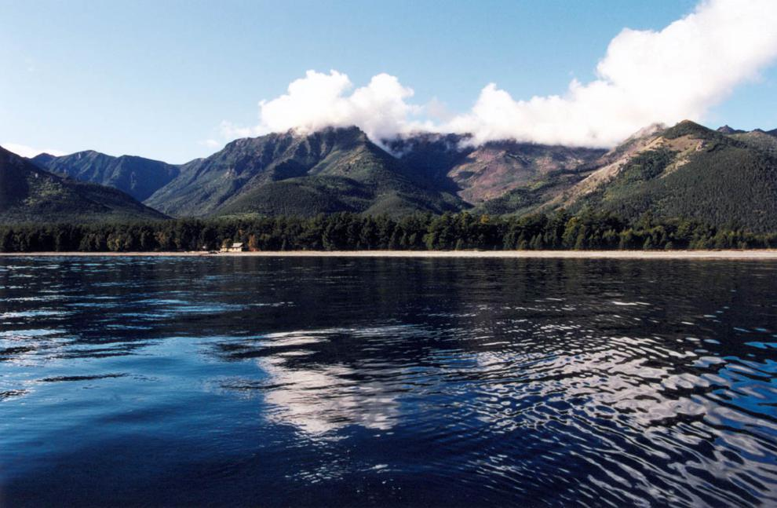
Байкал удивителен, и недаром сибиряки величают его не озером, а морем. Вода прозрачна необыкновенно, так что видно сквозь неё, как сквозь воздух; цвет у неё нежно-бирюзовый, приятный для глаза. Берега гористые, покрытые лесами; кругом дичь непроглядная, беспросветная. Изобилие медведей, соболей, диких коз и всякой дикой всячины…
— А. П. Чехов

Slide 11
Домашнее задание
Написать сообщение об озере Байкал

